Slide 1
Министерство науки и высшего образования Российской Федерации
ФГБОУ ВО «Алтайский государственный университет»
Школа развития цифровых компетенций «Digital Up» (цифровая кафедра)
Итоговый проект
«Разработка мобильной игры в жанре «Tower Defense» «Грань миров: Оборона»» (Цифровая кафедра АлтГУ)
Исполнители:
Воронова Т. А.
Попова Е. Е.
Фейгина А. А.
Руководитель проекта
преподаватель СПО Осыкин Д. А.
Барнаул 2025 г.

Slide 2
Объект, предмет, цель
Объектом является процесс разработки игры, ее проектирование, программирование, графическое оформление, тестирование.
Предметом выступают элементы разработки (механики, графика, звуки и программирование алгоритмов).
Цель проекта – разработка мобильной игры в жанре «Tower Defense» «Грань миров: Оборона».

Slide 3
Задачи
1. Изучить основные принципы разработки игр в жанре Tower Defense, включая механики строительства и улучшения башен, а также управление ресурсами.
2. Реализовать необходимые игровые механики в Unity.
3. Провести тестирование и отладку механик игры для достижения сбалансированного игрового процесса.
4. Сформировать выводы по результатам проведенной работы.

Slide 4
Этапы разработки
ПРОЕКТИРОВАНИЕ
Концепция игры
Сюжет
ДОРАБОТКА
Дизайн
Дополнительные механики
Баланс игры
АНАЛИЗ
Требования к игре
Изучения референсов
РАЗРАБОТКА
Прототип
Базовые механики
СБОРКА
Тестирование
Запуск игры на моб. устройстве
4

Slide 5





Средства, используемые при разработке

Slide 6

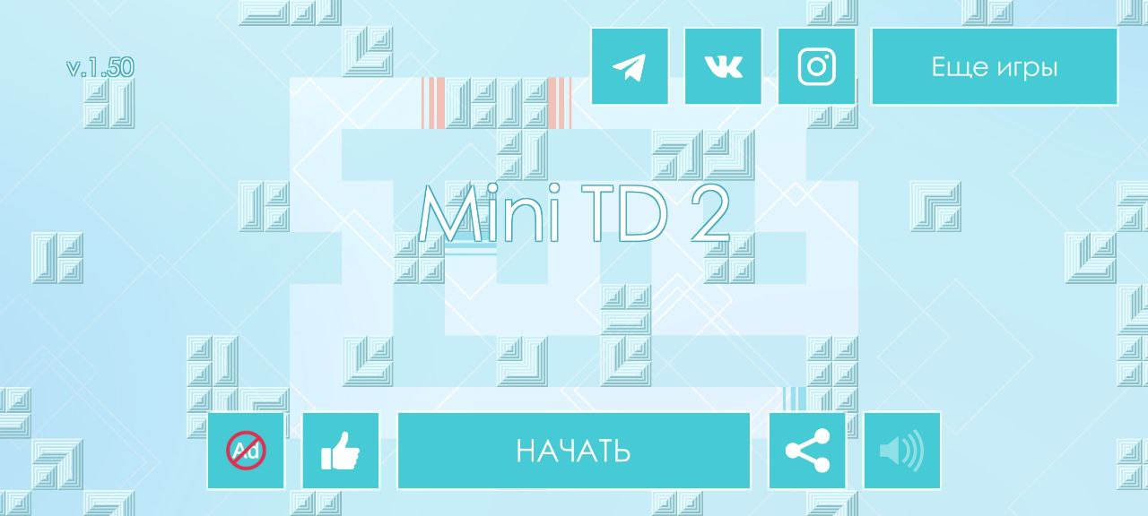
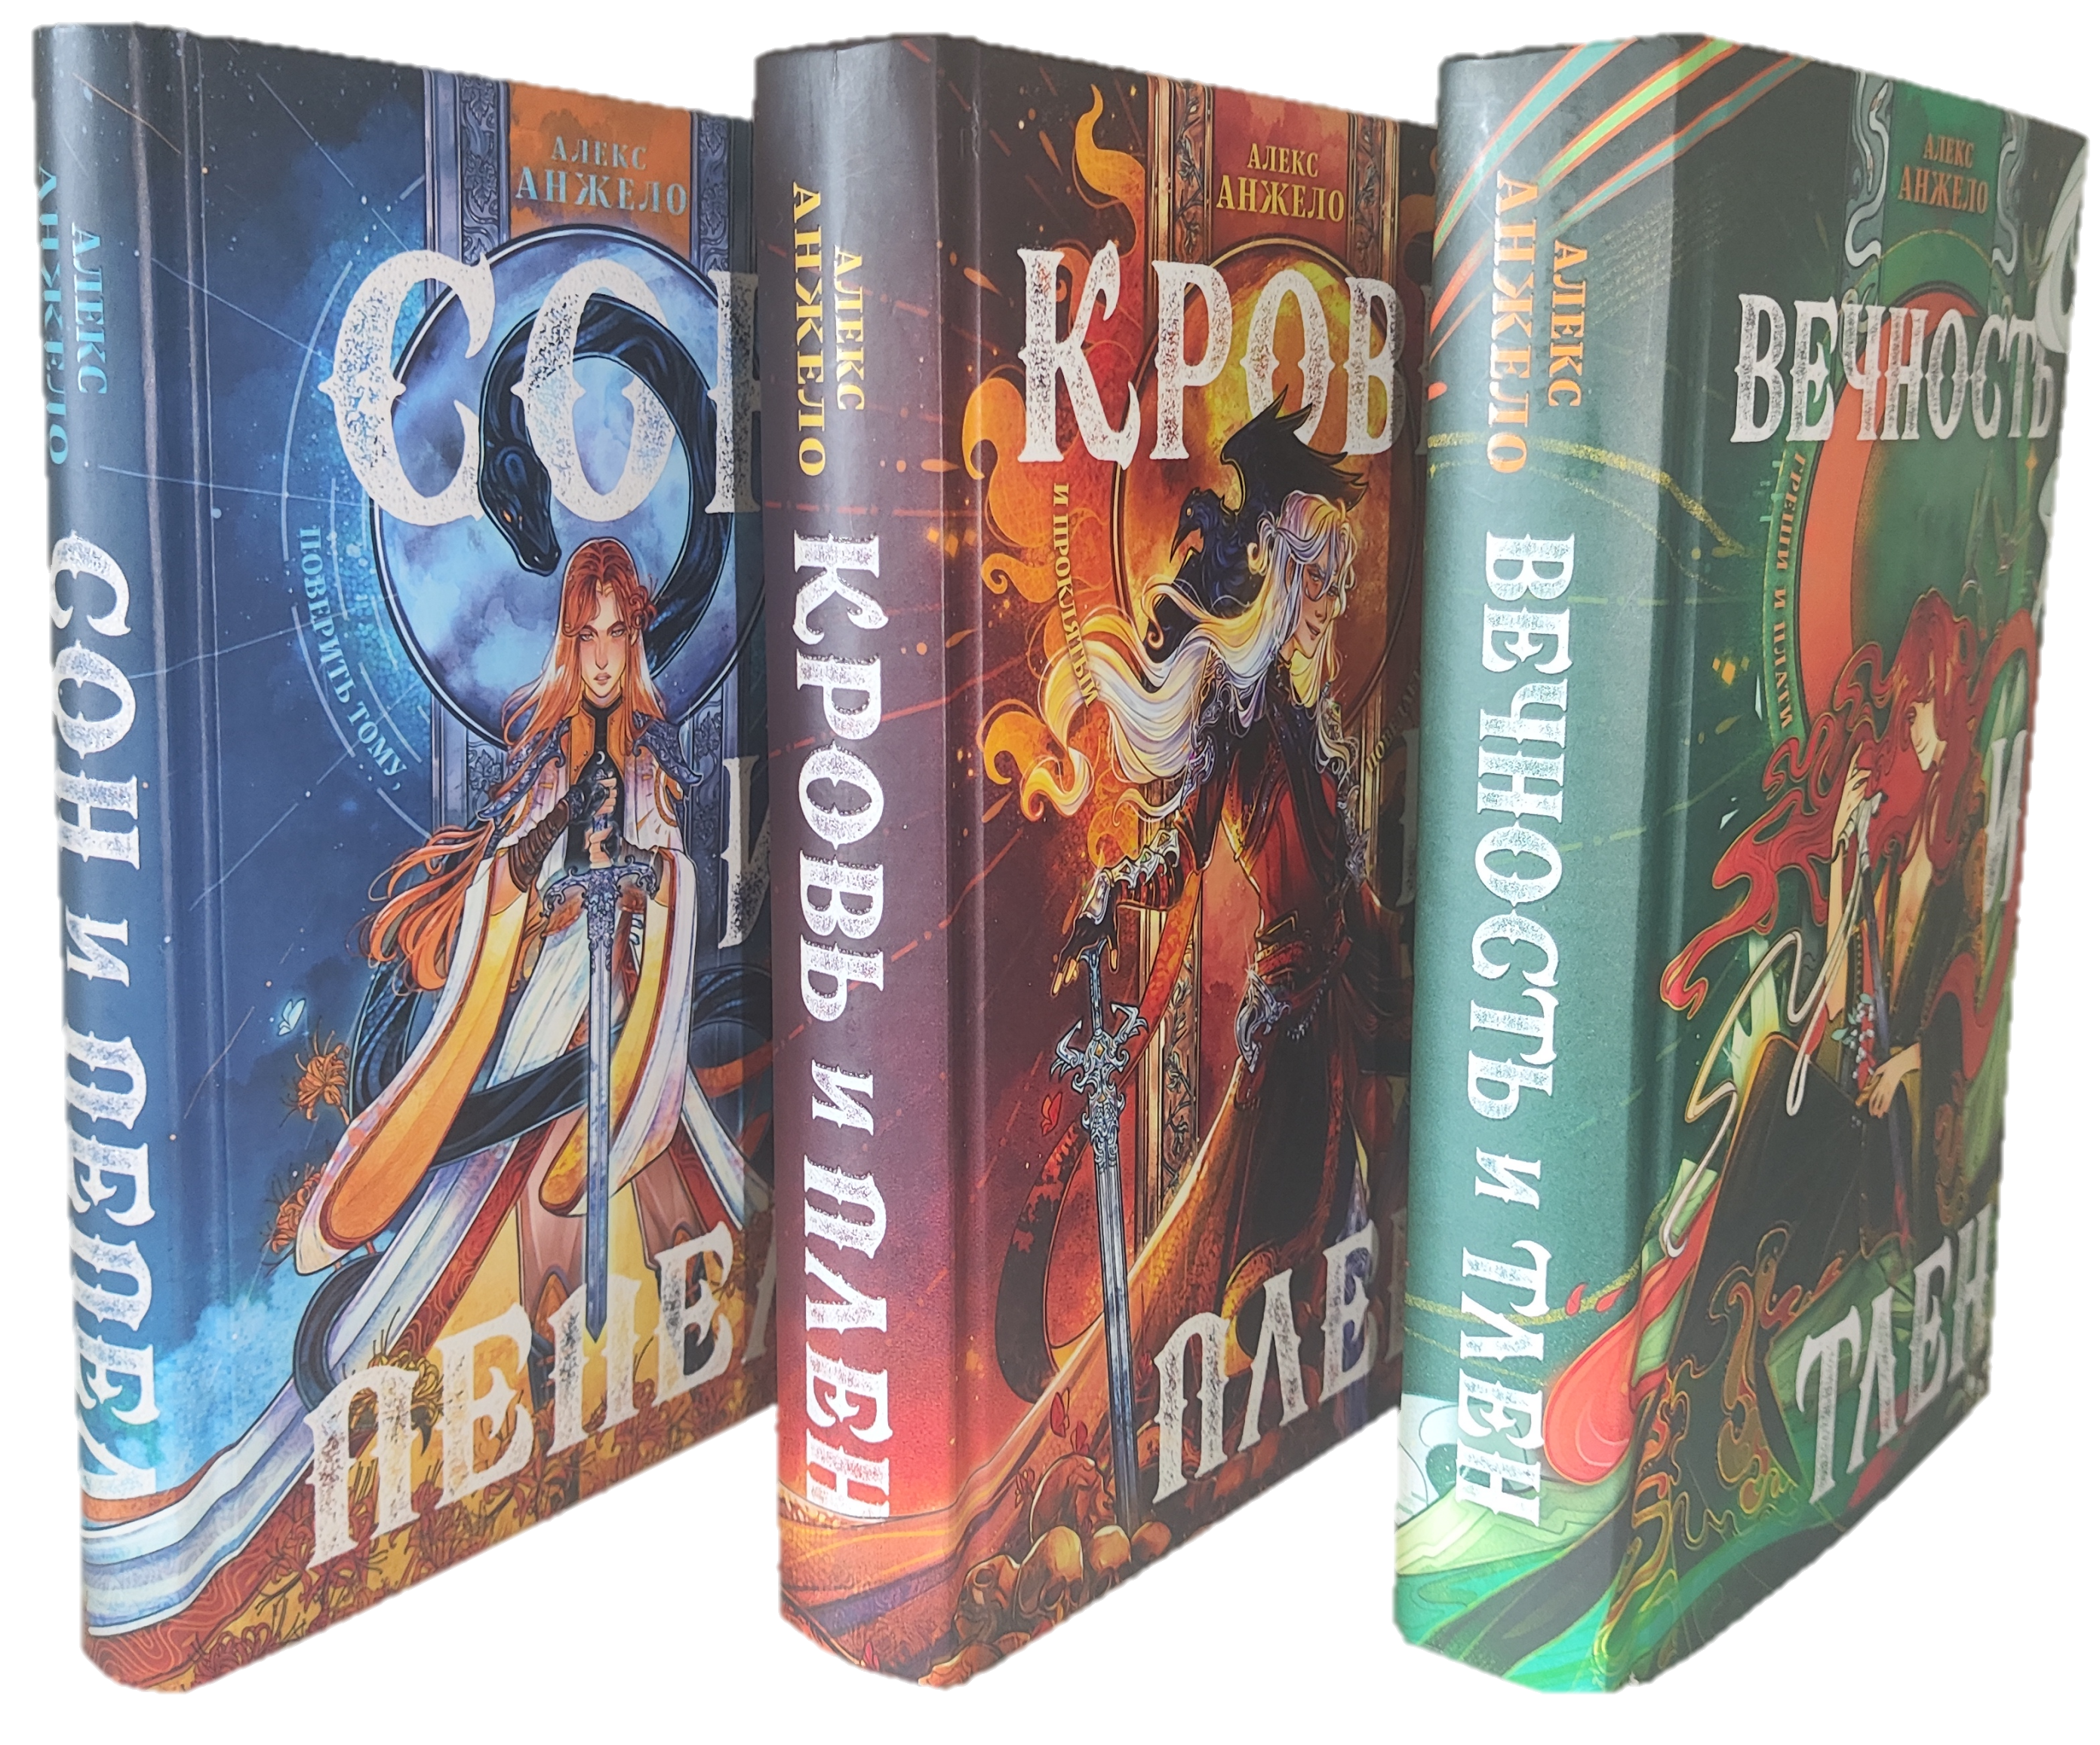

Идея игры
Игрок защищает поселения от волн врагов, исходящих из портала в теневом измерении, используя стратегическое размещение и улучшение башен.

Slide 7
Идея игры
Особенности:
- Уникальные уровни с разными типами локаций (леса, горы, пустыни).
- Динамичная боевая система с механиками строительства, улучшения башен и управления ресурсами.
- Сюжетные элементы, раскрывающие историю миров.
Целевая аудитория:
- Любители стратегий и Tower Defense.
- Игроки, ценящие баланс между сложностью и доступностью.

Slide 8
Концепция игры
Основные механики:
- Строительство башен: Игрок размещает башни на специальных точках для атаки врагов.
- Улучшение башен: Возможность повышения урона, радиуса атаки и скорости стрельбы.
- Управление ресурсами: Кристаллы для строительства и апгрейда.

Slide 9
Концепция игры
Уникальные элементы:
Локации:
- Леса/горы: разные пути атак врагов.
- Пустыни: перегрев башен (снижение эффективности без воды).
Волны врагов:
- Увеличение сложности с каждым уровнем.
Важные элементы геймплея:
- Система «оазисов» в пустынях для охлаждения башен.
- Разные типы башен (одиночная/множественная атака).

Slide 10
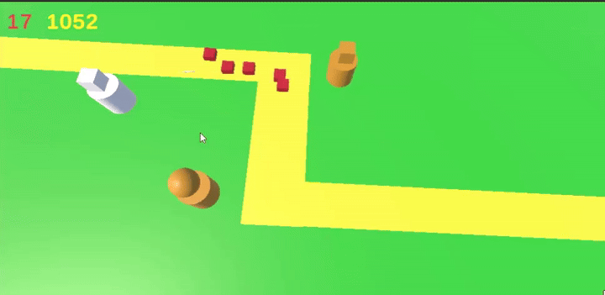
Прототип игры

Slide 11
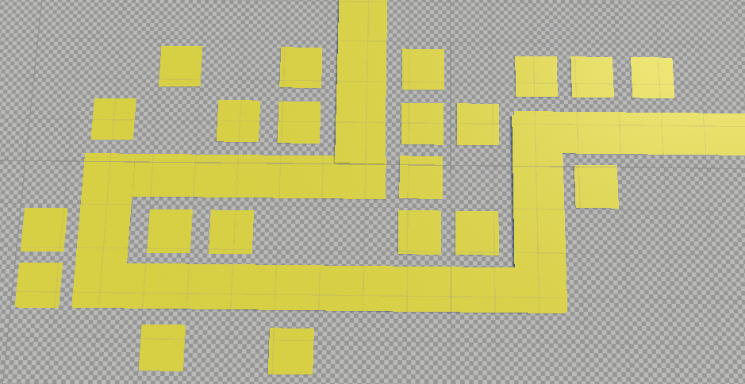
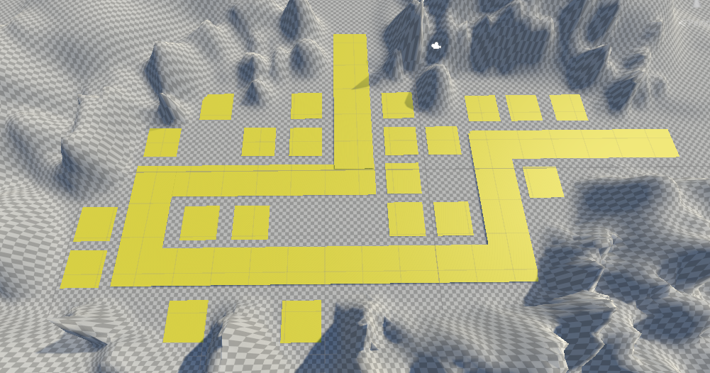
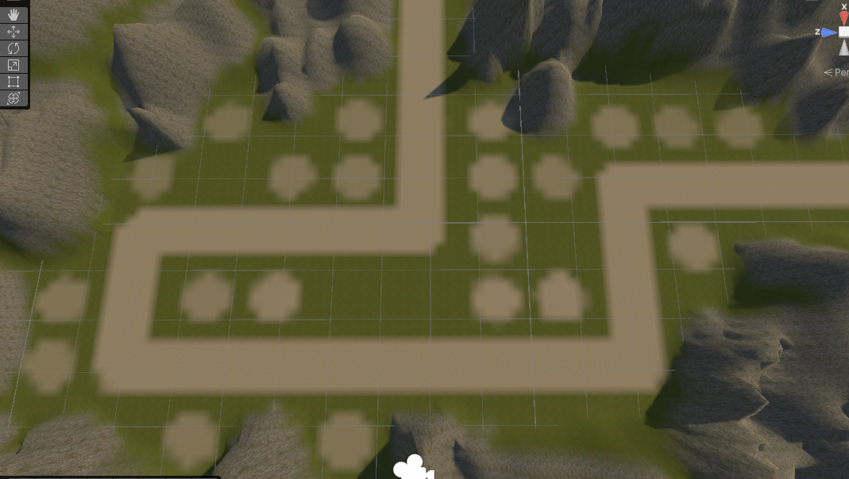
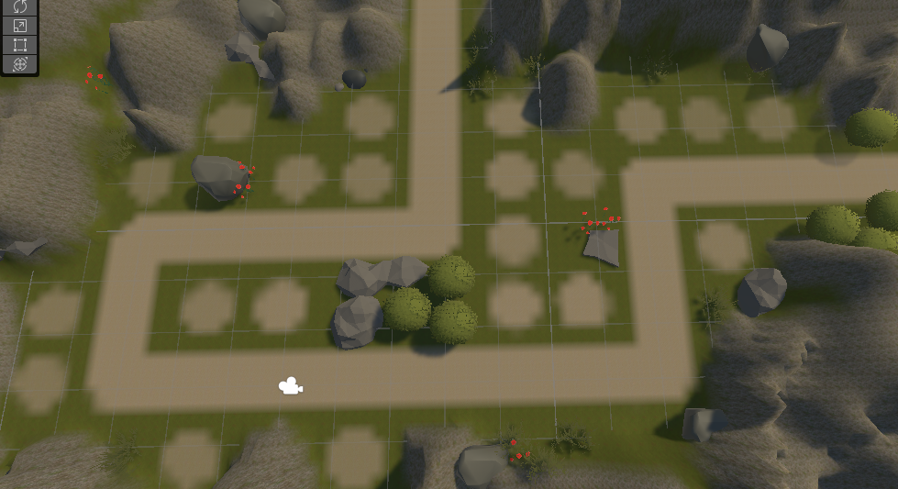
Построение уровней

Slide 12
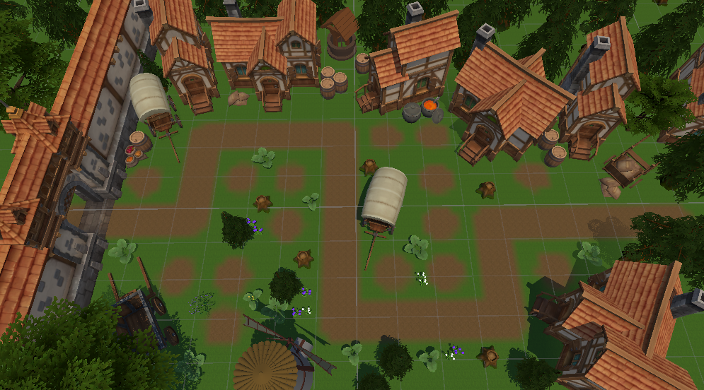
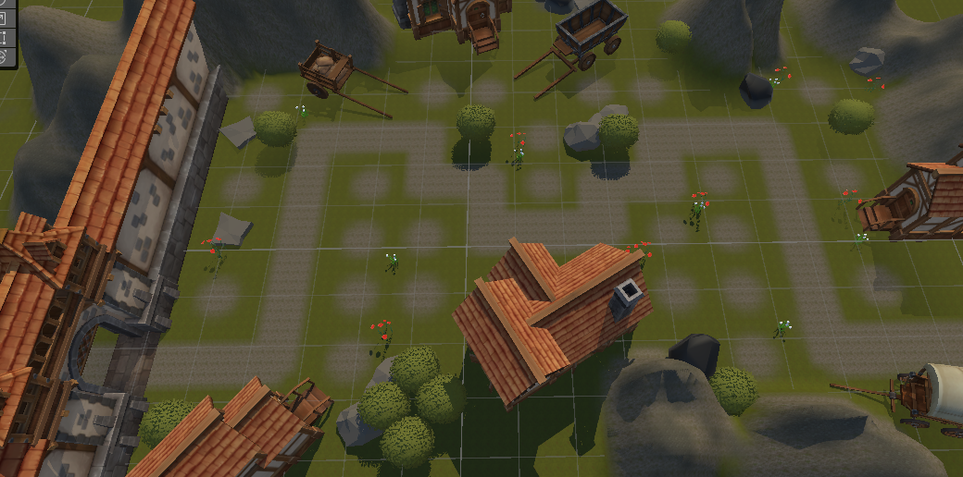
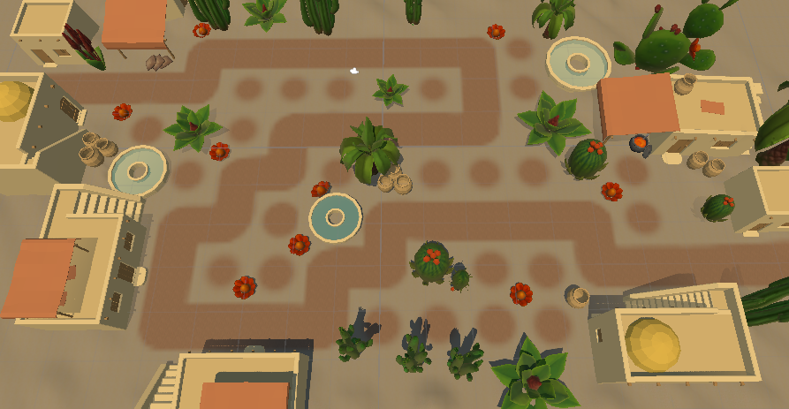
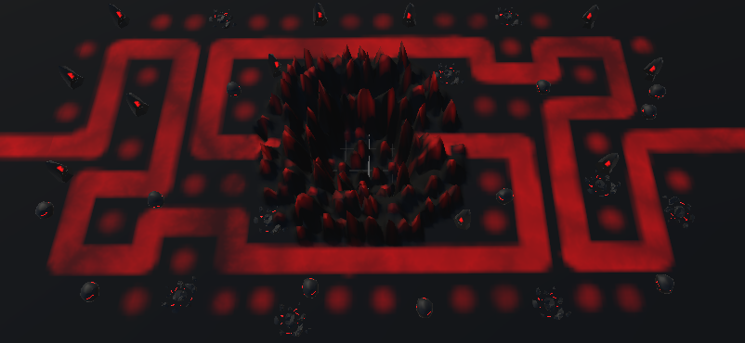
Уровни

Slide 13
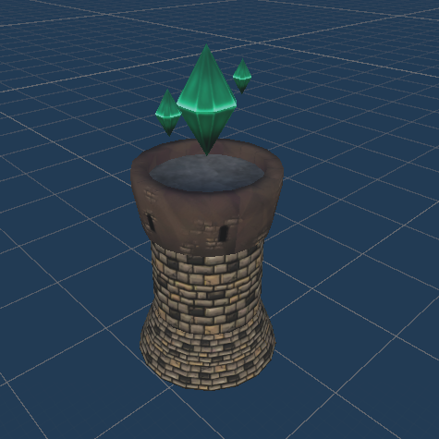
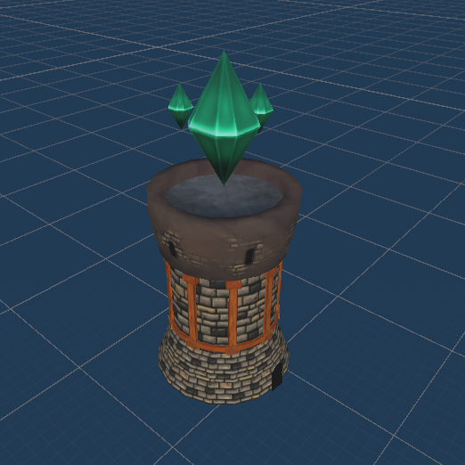
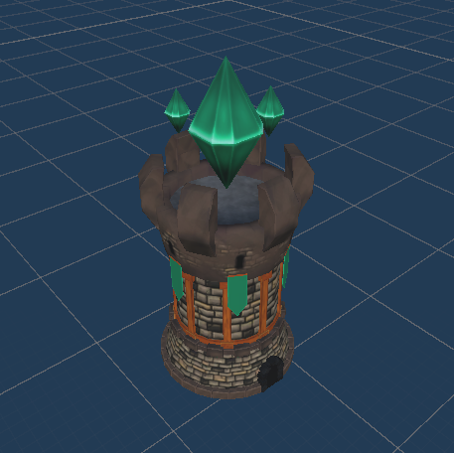
Первая башня
Стадия 1
Стадия 2
Стадия 3
Урон 1
Стоимость 100
Урон 2
Стоимость 130
Урон 3
Стоимость 169

Slide 14
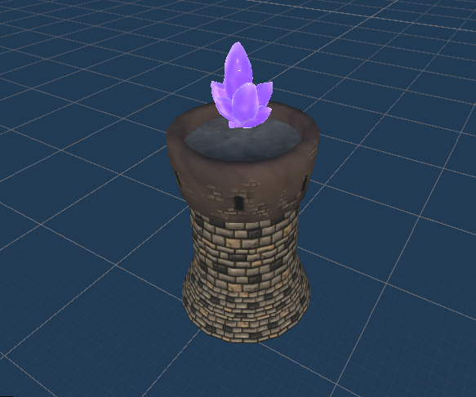
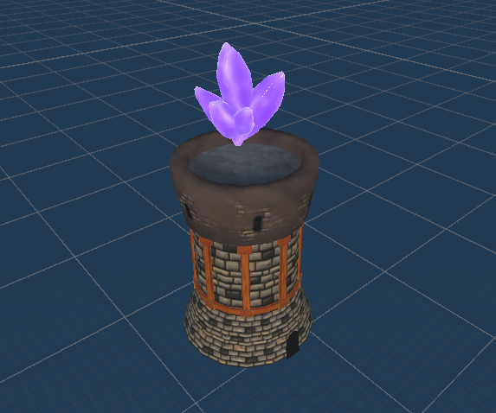
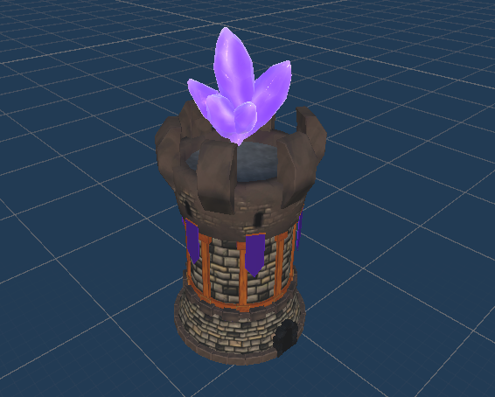
Вторая башня
Стадия 1
Стадия 2
Стадия 3
Урон 3
Стоимость 130
Урон 5
Стоимость 169
Урон 7
Стоимость 220

Slide 15
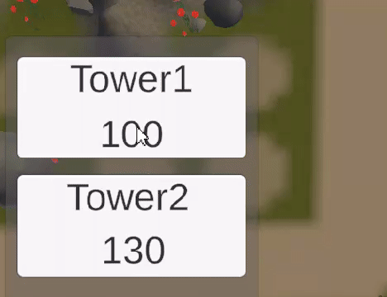
Строительство башен

Slide 16
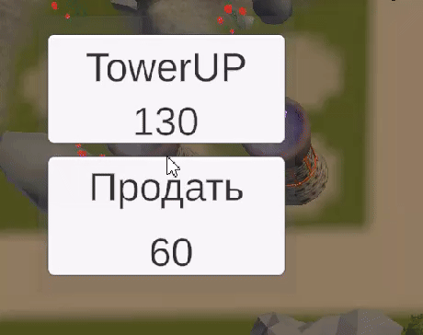
Улучшение башен

Slide 17
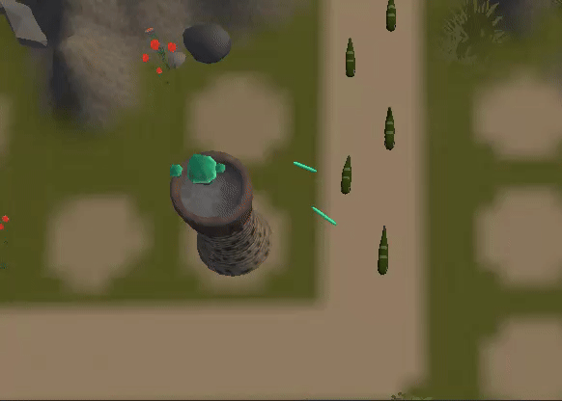
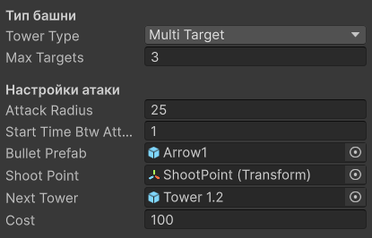
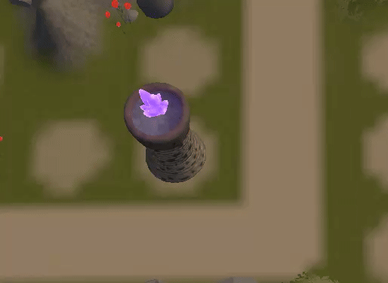
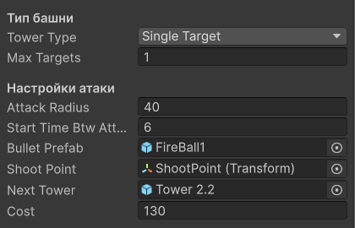
Башни в действии

Slide 18
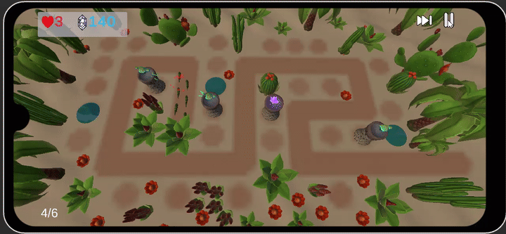
Пауза и ускорение

Slide 19

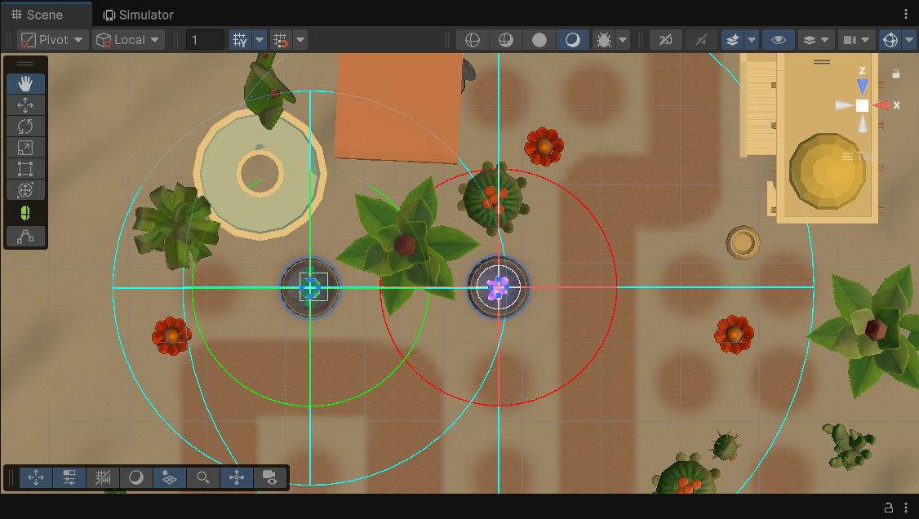
Система «оазисов»

Slide 20
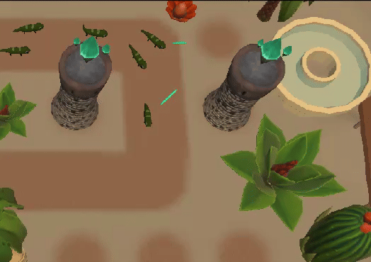
Система «оазисов»

Slide 21
Что можно добавить в будущем?
Добавление новых типов врагов и башен.
Расширение сюжета и уровней.
Создать ещё одно «предменю» из которого будет открываться эта игра как сюжет, а также можно будет добавлять другие сюжеты.
Добавить механику открытия точек для постройки башен (то есть около открытой точки стоит дерево, и пока башня свободна, она бьёт в дерево, чтобы открыть новое место для постройки).

Slide 22
Спасибо за внимание!

